Slide 1
SISTEMA DE MONITORAMENTO DA SAUDE CARDIOVASCULAR DE IDOSOS
PULSO SEGURO
Cláudio Eduardo, Processo: 13302
Helder Cambuta, Processo: 13329

Slide 2
SUMÁRIO
Introdução
Objectivos
Problemática
Justificativa
Solução Desenvolvida
Arquitetura do Sistema
Apresentação do Projecto
Conclusão

Slide 3
A pandemia da COVID-19 colocou a área da saúde em destaque globalmente, resultando na incorporação de tecnologias e dispositivos eletrônicos para tratamentos mais precisos. Essas tecnologias fazem parte do ecossistema da Internet das Coisas, incorporando dispositivos móveis, tecnologias de comunicação, sistemas pervasivos e armazenamento em nuvem. Para monitorar o bom funcionamento do corpo humano, vários parâmetros são considerados, como frequência cardíaca, temperatura corporal, pressão e nível de oxigênio no sangue. O objetivo é proporcionar diagnósticos personalizados, melhorar o tratamento e os cuidados com os pacientes, resultando em um avanço significativo na qualidade dos serviços de saúde.
Introdução

Slide 4
Objectivos
Objectivo Geral
Desenvolver um sistema para monitorar e prevenir problemas cardiovasculares, empregando um sistema web e um dispositivo wearable, para fornecer informações precisas sobre os sinais vitais dos pacientes e enviar alertas de possíveis problemas de saúde.
Objectivos Específico
Desenvolver sistema para monitorar dados cardiovasculares, incluindo pressão arterial e batimentos cardíacos, em tempo real.
Desenvolver uma pulseira wreable;
Desenvolver uma dashboard web para o Administrador do Sistema e para os médicos;
Apresentar os sinais vitais do utilizador da pulseira na dashboard;
Enviar mensagens de urgência em quedas bruscas do batimento cardiaco.

Slide 5
Problemática
As doenças cardiovasculares são um problema de saúde pública em Angola, com cerca de 30% da população afetada, representando aproximadamente nove milhões de habitantes, muitos dos quais desconhecem que possuem a doença. Há um baixo número de especialistas disponíveis no país, com apenas 100 cardiologistas para uma população de 34 milhões de pessoas. Segundo dados oficiais, ocorrem cerca de 310.754 casos de hipertensão arterial por ano em todas as unidades sanitárias do país.
Justificativa
Este projeto visa fornecer serviços de saúde de qualidade para pessoas idosas que sofrem de doenças cardíacas, com monitoramento constante dos pacientes, com o objetivo de reduzir a taxa de mortalidade por doenças cardíacas. A pesquisa de campo no Hospital Jossina Machel revelou que apenas três aparelhos de monitoramento estão disponíveis para atender a 36 pacientes na ala de cardiologia, e este projeto pode servir como uma alternativa para monitorar pacientes com essa enfermidade.

Slide 6
Solução Desenvolvida
Este projeto visa fornecer serviços de saúde de qualidade para pessoas idosas que sofrem de doenças cardíacas, com monitoramento constante da sua saúde, com o objetivo de reduzir a taxa de mortalidade por doenças cardíacas. A pesquisa de campo no Hospital Jossina Machel revelou que apenas três aparelhos de monitoramento estão disponíveis para atender a 36 pacientes na ala de cardiologia, e este projeto pode servir como uma alternativa para monitorar pacientes com essa enfermidade.

Slide 7
Requisitos e Tecnologias
Requisitos Funcionais
Desenvolvimento de uma dashboard para o acesso administrativo
Efectuar login/logout de usuários
Gerenciar dados dos Médicos e Pacientes (Registrar, Editar, Selecionar e Remover)
Construção de uma pulseira wreable para a obtenção dos dados
Sensor integrado à pulseira para coletar dados cardíacos
Armazenamento e processamento dos dados cardíacos coletados

Slide 8









Tecnologias de Desenvolvimento

Slide 9
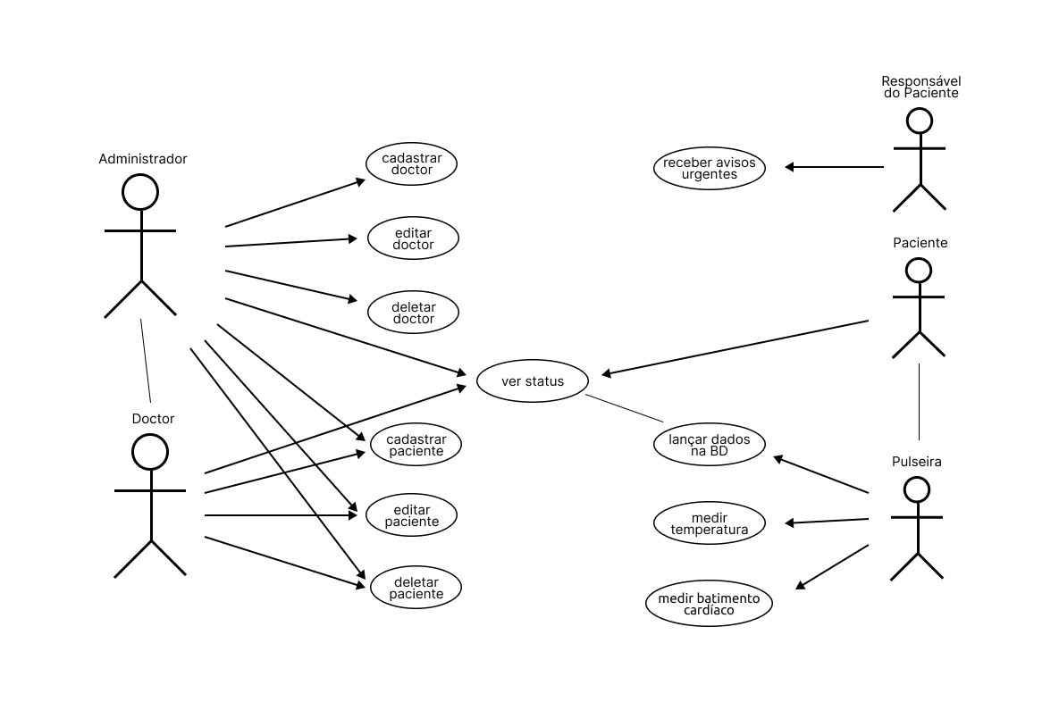
Arquitetura lógica do Sistema

Slide 10
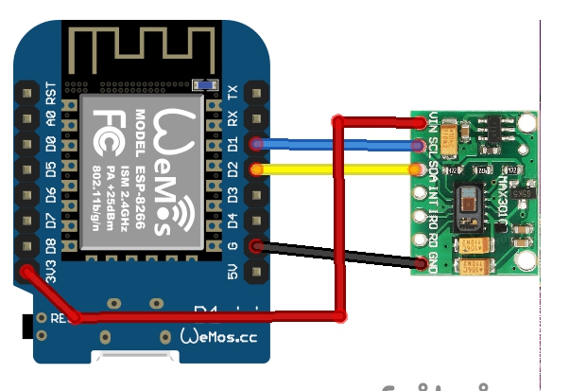
Arquitetura da Pulseira

Slide 11
Conclusão
Concluímos, portanto, que a prevenção e o combate das doenças cardiovasculares são fundamentais e extremamente benéficos para nossa sociedade, pois não somente evitam o surgimrnto destas doenças, mas também reduzem significativamente o número de óbitos que elas causam anualmente. Além disso, favorecem a qualidade de vida das pessoas a partir do acesso a hábitos saudáveis e métodos preventivos que asseguram uma vida mais longa e saudável. É primordial que a sociedade dedique recursos para comprometer-se ainda mais com programas de promover e de prevenir as doenças cardiovasculares, para que possamos viver uma vida mais saudável e satisfatória.

